Slide 1
Relação amor e ódio
Mídias

Slide 2
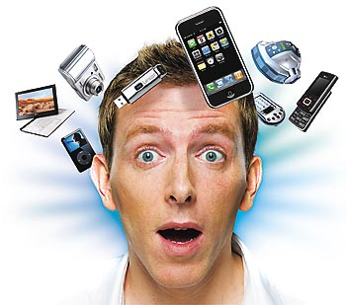
Eu tento entender...

Slide 3

Mas confesso que não é fácil...

Slide 4

Porém, busco alternativas...

Slide 5
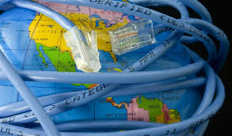
Para não me isolar...

Slide 6

Em um mundo repleto de novos conhecimentos!

Slide 7
Créditos
Carla Moreira Rosa
Disciplina: Mídias

